Slide 1
Time Recovery Part1
Theory
報告人: 郭孟儒

Slide 2
前文
本專題主要以QAM(Quadrature Amplitude Modulate)正交調變技術為基礎，此調變模式於現今廣泛的利用在DSL與Cable Modem中，。其優點除了系統頻寬效率高達 2bps/Hz 為 RF 網路中最有效的數位資料傳輸方式之外，還提供了增加數據速率與良好的性能組合，且電路相當易於實現。而它正被廣泛使用於實際之數據傳送。QAM訊號可視為兩正交之M-array PAM(Pulse Amplitude Modulation)系統平行傳送符元(Symbols)，故本專題先以PAM系統做模擬再延伸出QAM系統。
當訊號在接收的過程中會發生同步(Synchronization)的問題:有振盪器(clock)不同造成頻率偏移(Frequency offset)，相角偏移(phase offset);以及載波頻率偏移(carrier frequency offset)及載波相角偏移(carrier phase offset)，本文主要探討振盪器(clock offset)的問題，當一段取樣的出發點不正確時，將會使接收機取到錯誤的封包;或是取樣時間的間隔錯誤時，造成取樣區間發生偏移的現象，此時能夠使用Time Recovery(也可稱作Clock recovery)技術來解決此問題。

Slide 3
Index:
0. There are something you need to know
(a) Eye Diagram
(b) Decision and Error Measures
1.1 Introduction
1.2 The problem of Time Recovery
1.3 An example extends to performance function
1.4 Adaptive algorithm for Time Recovery
1.5 Different kinds of Performance function for Time Recovery
1.6 Time Recovery plays a significant role in the following situations
(ISI and Period offset)

Slide 4
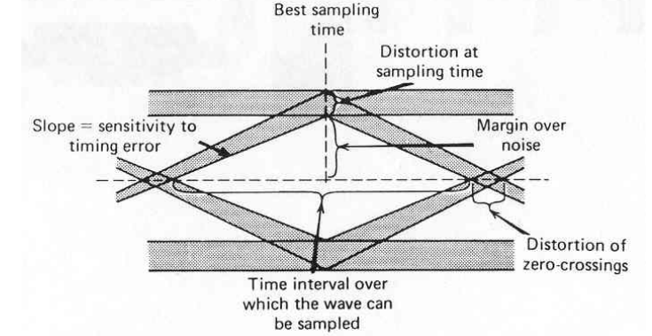
眼圖 Eye Diagram
Eye pattern對data transmission system 性能提供了許多有用的資訊，用其可看出通道 雜訊及ISI之嚴重程度.
˙eye pattern 內張開的部分稱為”eye opening” , 開的愈大愈好
˙eye opening 的 ”寬度”表示不受ISI影響而仍能取樣的空間
˙eye opening 的 ”斜率” 表示對time error的靈敏度。斜率愈大，表靈敏度愈大，故斜率小一點較能容忍 timing offset
˙eye opening 的”高度”表示系統之noise margin。高度太小時少許的noise 可能就會造成decision錯誤

Slide 5

(b)決策與錯誤評估 Decision and Error Measures
在一個類比系統當中傳送的訊號可以以任何的值代表，但在數位系統中訊號(message)須由一些特定的值來代表其符元字母(symbol alphabet)，因此當在數位系統當中接收端還原的訊息(message)是以來源中的字母(source alphabet)來表示 ，接收端的決策可以分成以下兩類:軟性決策(soft decision); 硬性決策((hard decision))，可以作為此係統性能評估的參考。
*The binary input message b(.)
*The coded signal w(·) is a discrete-time sequence drawn from a finite alphabet
*The signal m(·) at the output of the filter and equalizer is continuous-valued at discrete times.
*Q{m(·)} is a version of m(·) that is quantized to the nearest member of the alphabet.
*The decoded signal b^(·) is the final (binary) output of the receiver
symbol recovery error: e(kT) = w((k-δ)T)-m(kT) (fun 1.1)
(fun 1.1 )已知訊息(message)與解調的值(demodulated value) 的差值
average squared error : (fun 1.2)
由上述兩式代表性能的效能評估 ，僅能用在當接收端知道來源訊息(source message)

Slide 6
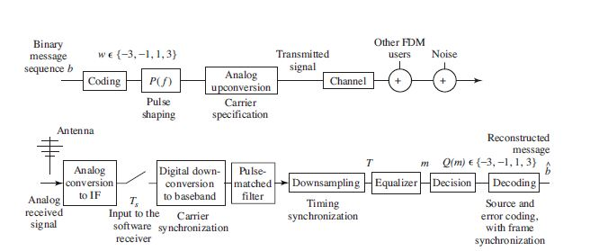
圖(一):PAM system diagram
e(kT) = w((k-δ)T)-Q{m(kT)} (fun 1.3)
(fun1.3)已知訊息(message)與經過量化輸出訊息 (quantized output)之間的差
decision-directed error: : e(kT) = Q{m(kT)} – m(kT) (fun 1.4)
(fun 1.4) the error between soft decision and hard decision
(fun 1.4)是一種可用在接收端未知來源訊息(unknown message)的情況也是本專題主要使用的公式

Slide 7
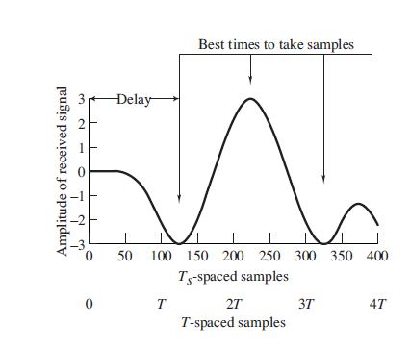
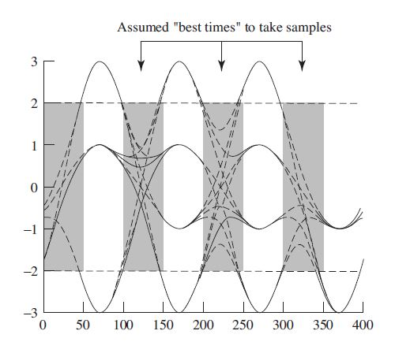
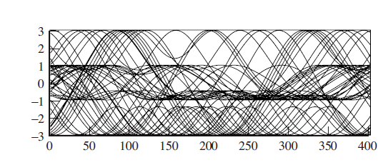
1.1 introduction
(a)何謂時間偏移(time offset)
當一個系統是一個理想狀態時，起始為正確且沒有ISI的影響，取樣時刻為發生在脈衝的峰值(top of the pulse)如(圖一)，但當起始發生錯誤，取樣的時刻移動到峰值的其他位置，且接收端不知道發生問題如(圖二)取樣發生在125+nT的時刻
為圖上中陰影區域所取到的sample為+-1之間，導致沒有符元(symbol)在+-3被解調，取樣的時刻應該落在非陰影區，這些非陰影區張開的地方稱為(open-eye regions)，time recovery就是找出 time offset ，取樣點落在眼圖張開區域。
(b)何謂週期偏移(period offset)(significant problem)
如果取樣的週期是錯誤的，接收會認為最佳的取樣時間為 l+nT(l:取樣時刻)，造成有一個週期的偏移，代表傳送端與接收端使用的週期(Period)不同，如此一來當取樣時刻選定之後未對齊的採樣週期會造成週期性的崩潰如(圖三)。
圖(一)
圖(二)
圖(三)

Slide 8
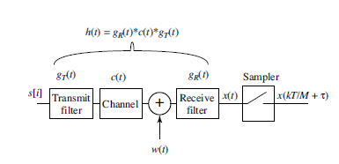

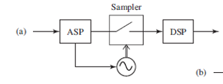
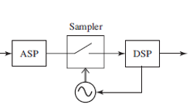
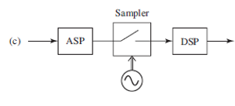
1.2 The problem of time recovery
主要的問題是當一個訊號來的時候接收機需要知道何時去取樣，所以必須取假設一個參數，時間偏移量(timing offset τ)它可以用來放大(maximizes)或者縮小(minimizes)目標函數或稱為表現函數(如:source recovery error、 cluster variance、 output power後面會提到)，以τ作為函數的輸入 ，首先以PAM系統來說明:
The goal of the optimization is to find τ so as to maximize or minimize some simple function

Slide 9
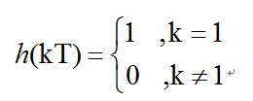
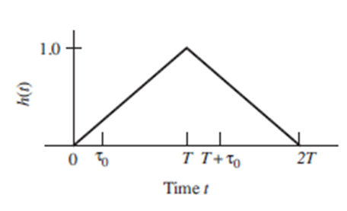

1.3 An example extends to performance function
˙For example, suppose the concatenation of pulse shape, channel, receive filter is assumed a symmetric triangle wave with unity amplitude and support 2T,i.e. Suppose pulse shape is chosen so that h(t) is Nyquist
‥The sampled output at receiver:
Three cases consideration τ>0 τ=0 τ<0

Slide 10
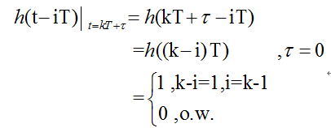

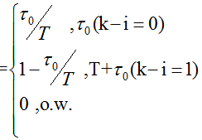
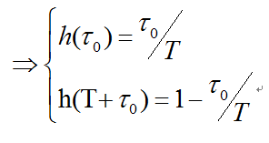
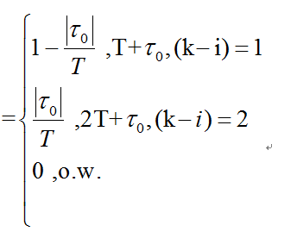

Case1: τ=0 (synchronizes to TX pulse time)
=> x[k]= s[k-1] (pure delay)
Case2: τ>0 (two nonzero points at τand T+τ )
Case3: τ<0 (two nonzero points at T+τand 2T+τ )

Slide 11
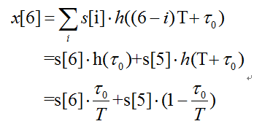
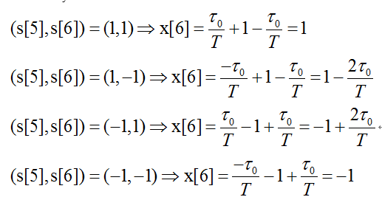
由case2 可知:
k=6
For binary data:
(Fun 1.3.1)

Slide 12
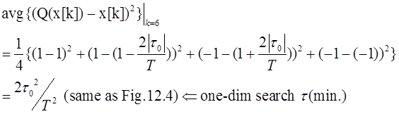

˙Two functions for measures of quality of τ
(a) Cluster variance
(b) Output power
The decision device Q(x(k)) quantizes its argument to the nearest member of the symbol alphabet. For binary data , if –T/2 < τ <T/2，then Q(x[k])=s[k-1] for all k, so source recovery error can be written as e[k]=s[k-1]-x[k]=Q{x[k]}-x[k] ，according 1.3.1 fun , its squared error at time k=6
The cluster variance :
(fun 1.3.2)

Slide 13
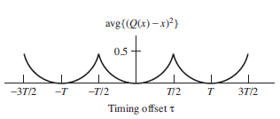
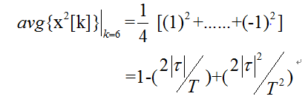
The cluster variance is a useful measure , and this is plotted in Figure 1.3 as a function of τand the problem of time recovery can be viewed as a one dimensional search for τthat minimizes the CV
(b) Another measure of the quality of the timing parameter τis given by the power (average energy) of the x[k]

Slide 14
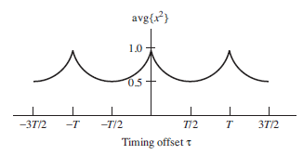
The output power :
OP = avg {x²[k]} ,find max (fun 1.3.3)
Thus, at least in the simple case of binary transmission with h(t) a triangular pulse, the optimal timing offset can be obtained either by minimizing the cluster variance or by maximizing the output power. In more general situations, the two measures might not be optimized at the same point. Which approach is best when
Channel noise
Source multilevel
Common pulse shape
ISI
The next section shows how to design adaptive elements that carry out
these minimizations and maximizations. The error surfaces corresponding to
the performance function will be used to gain insight into the behavior of the methods
even in nonideal situation

Slide 15
1.4 Adaptive algorithm for Time Recovery
˙適應性演算法(adaptive algorithm)是一種利用內存的資源藉由時間去收斂的方法，在收斂的過程中演算法會盡可能的存取至多結果，以達到使用者的預期，如同C++中的迴圈一樣。
˙在前面1.3節中當 shaping,channel,match filter 是Nyquist的時候，當在正確的取樣時刻波形的數值會與資料的數值相同，我可以利用表現函數(performance function:source recovery error)去計算傳送數值(transmitted value)和接收數值(received value)之間的最小差值，但此方法僅限用在傳送端的數值已知(transmitted data are known)，但這種情況是理想的，一般情況來說須由1.3節得到的兩種表現函數(performance function)分別是封包變異數(cluster variance)和輸出能量(output power)對他們做最小值與最大值的估計。
˙ Time Recovery for cluster variance minimum
˙Time Recovery for Output Power Maximization

Slide 16

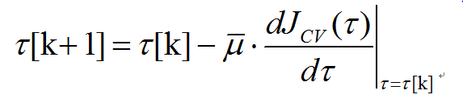
˙ Time Recovery for cluster variance minimum
前面提到 封包變異數(cluster variance)為avg{(Q{x[k]}-x[[k]²} 其中x[k]=x(kT/M +τ)且τ代表何時該做取樣，我們優化的目的就是使封包變異數(cluster variance變小)以便找到τ值
˙Cluster Variance Performance Function(findτto minimize)(Goal)
‥the steepest descent method(最速下降法)
利用微分的方式幫助我們收斂表現函數(Performance function)，故稱為”最速下降法”
Gradient of performance function

Slide 17
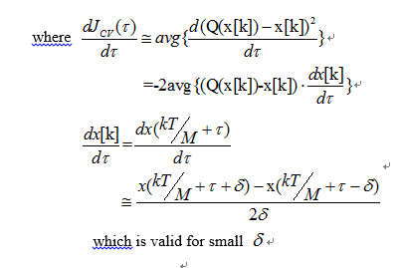
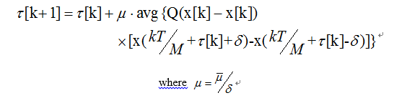

Get the final adaptive algorithm:
(Fun 1.4.1)
=> Ifτ [k] is too noisy, the stepsize μ can be decreased , it will slow the convergence of algorithm

Slide 18
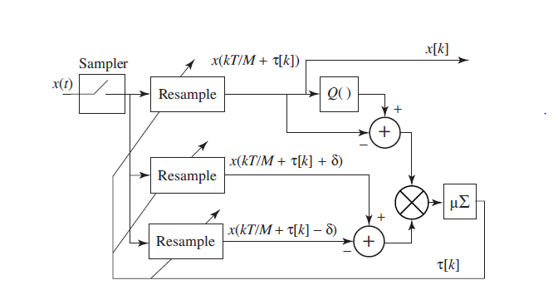
(Fun 1.4.1)
˙1.4.1中可以看出需要waveform x(t) 三種時刻的值，第一種方法是利用硬體(hardware)的方式取樣三次，第二種則是利用內插的方式在軟體實現，當符合取樣定理(sampling theorem fs>2Bandwidth)時，可以重建波型(wave form)本專題主要針對第二種方法去做探討

Slide 19

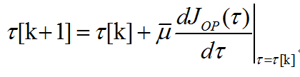
˙Timing Recovery via Output Power Maximization
前面章節提到也可利用放大接收訊號平均能量(maximizing the average of received power)找到最佳的取樣時刻(timing offset τ)
˙Output Power Performance Function(find τto maximize)(Goal)
‥the steepest descent method(最速下降法)

Slide 20
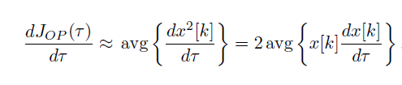

Where ,
Get the final adaptive algorithm:
(fun 1.4.2)
=> Ifτ [k] is too noisy, the stepsize μ can be decreased , it will slow the convergence of algorithm

Slide 21
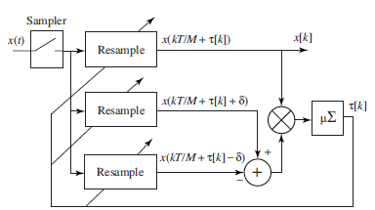
(fun 1.4.2)
˙如同封包變異數(cluster variance algorithm ) 接收訊號平均能量(output power algorithm)也需要三個時刻點值，如同前面做法利用內插的方式在軟體實現，當符合取樣定理(sampling theorem fs>2Bandwidth)時，可以重建波型(wave form) 。

Slide 22
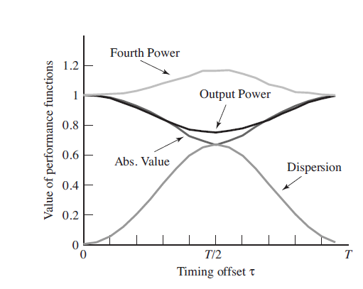
1.5 Different kinds of Performance function for Time Recovery
˙前面所探討的內容當中，告訴我們如果要找到最佳取樣時刻(optimal instant τ)，我們必須讓表現函數(performance function)如封包變異數變小(cluster variance minimize)，輸出平均功率變大(output power maximize)，但這只針對特定的表現函數以下舉例的Performance function 是以輸出功率(output power)為探討:
1.The average value of the absolute value of the output of the sampler avg{|x[k]|}
2.The average of the fourth power of the output of the sampler avg{x⁴[k]}
3.The average of dispersion avg{(x²[k]-1)²}
結果:上述並不是都需要最大值，四階平均輸出功率(fourth power )和平均分布(dispersion)需要的是minimum如下示意圖

Slide 23
1.6 Time recovery plays a significant role in the following situations
Case1: 在1.6節前主要探討的內容是在理想的環境下(ideal)，假如加上了通道效應(channel effect)， 演算法收斂的結果會與之前不同，那是因為通道造成有效延遲(effective delay)。
實驗結果發現當時間τ值會與delay與Tap有粗略的比例關係
EX: chan[1 1] τ=0.5
chan[3 1] τ=0.25
Case2:第二種則是利用time recovery 解決每次取樣的時間都有些微的偏移，而這些偏移量是線性的以未知週期(underlying period)的方式。此種情況造的的原因為1.1節所提到，傳送機振盪器(clock)與接收機振盪器(clock )不同造成取樣會有週期性的崩潰。
實驗結果發現時間τ值收斂的結果為一種線性的方式且斜率正比傳送端與接收端週期的差值。

Slide 24
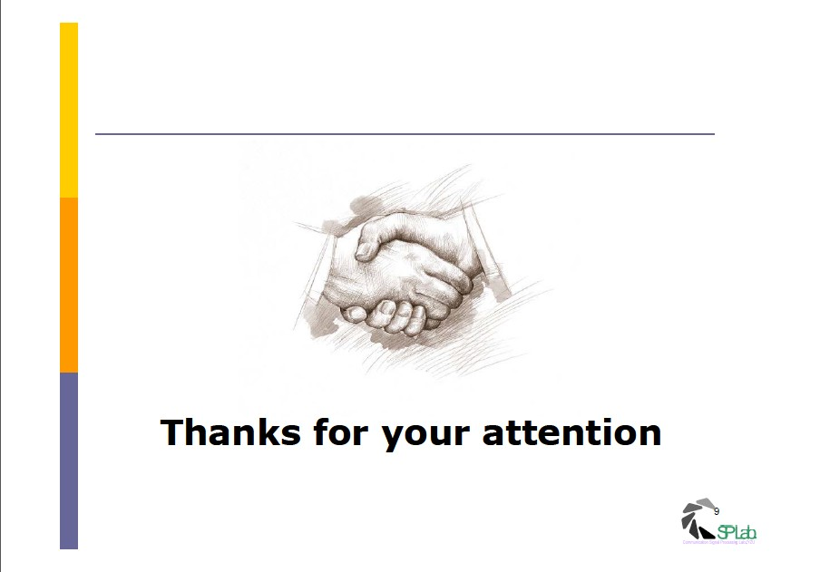

Slide 25
本專題研究當timing offset發生(此現象為接收端擷取封包時，取樣的時間點發生錯誤導致取到不正確的封包此種現象稱timing offset(時間偏移))，我們利用目標函數(Object function)與適應性演算法(Adaptive algorithm)兩者之間存在Gradient的關係並搭配眼圖(Eye diagram)與星座圖(constellation)去觀察效能表現，得出正確的去樣時間，此種方法稱為Time Recovery(時間回溯)，並延伸當通道加入多路徑環境(Multipath)與接收端取樣週期發生偏移(Period offset)兩種情況的發生。

